Slide 2
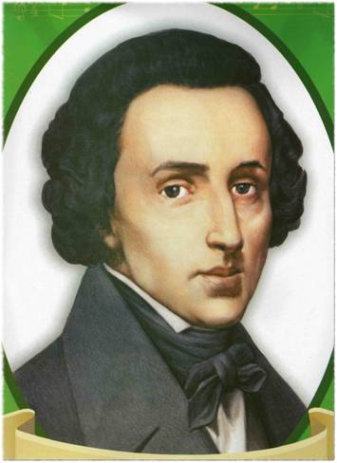

Фридерик Шопен
Революционный
этюд

Slide 3
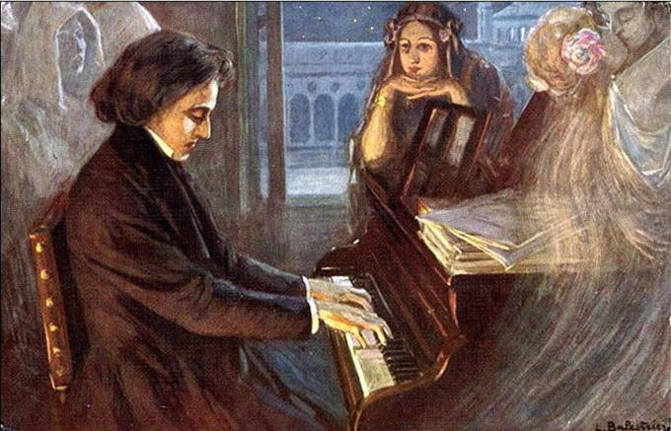
Тема урока:
«Музыка Шопена – это пушки, прикрытые цветами».

Slide 4
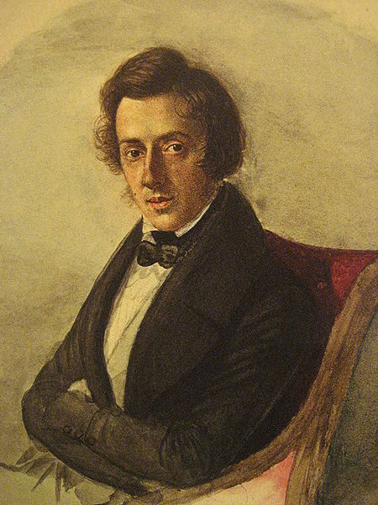
Сердце Шопена

Slide 5
1 куплет
Я прошу Вас, маэстро, Пусть в дыханье оркестра Не вплетается трубная медь. Свечи должны ярко гореть, Ведь сегодня я буду вам петь. О великом скитальце, Чьи волшебные пальцы, Взяли мир в упоительный плен, Это Шопен, это Шопен, Вечно юный, как грёзы любви, Шопен. (вокализ)

Slide 6
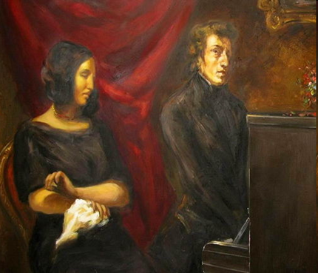
2 куплет В гордом сердце Шопена Ты стучишь неизменно Оскорблённая Родина-мать. Бедный поэт мог лишь мечтать Своё сердце тебе завещать, Но взметнулось, как знамя, Грозной музыки пламя И поднял оскорблённых с колен Гневный Шопен, страстный Шопен Вечно юный, как грёзы любви, Шопен. (проигрыш)

Slide 7
3 куплет В жизни нет горче муки, Жить с Отчизной в разлуке И поэт погибал от тоски. Не от того ль музыки боль Моё сердце сжимает в тиски. Но поверьте, поверьте, Нет у музыки смерти, Презирает забвенье и тлен Грустный Шопен, нежный Шопен, Вечно юный, как грёзы любви, Шопен. (проигрыш)

Slide 8
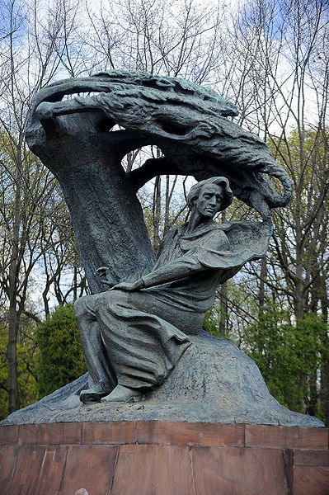
4 куплет И в сонатах, и скерцо, Бьётся чистое сердце, Только тесно ему среди стен, Душно ему в бархате сцен. Жил для счастья вселенной Шопен. И летит над планетой Песня чудо-поэта, И берёт его в радостный плен Звёздный Шопен, гений Шопен, Вечно юный, как грёзы любви, Шопен. (проигрыш) Гаснут звуки оркестра, Мы Вас любим, маэстро, Шопен…

Slide 9

Спасибо всем за урок !

